Slide 1
KHỞI ĐỘNG
Nếu là con, giữa hai tiêu đề bài báo sau đây, con sẽ lựa chọn đọc bài báo nào?
Vì sao?

Slide 2

Mâu thuẫn trên bàn nhậu, thảm kịch không lường trước xảy ra….
Mùa hoa ban trên đường Trường Chinh làm say đắm lòng người
Một tiktoker nổi tiếng gây tranh cãi vì phát ngôn kì thị vùng miền…

Slide 3
BẢN TIN VỀ HOA ANH ĐÀO
Nguyễn Vĩnh Nguyên

Slide 4
MỤC TIÊU BÀI HỌC
01
03
02
HS trình bày được
Hs liên hệ
Những thông tin chính về tác giả và văn bản
Có cảm nhận, đánh giá cá nhân sau đọc.
Hs phân tích được
Vấn đề chính được tác giả gợi nhắc trong văn bản: Nếp sống hài hòa với thiên nhiên

Slide 5


I,
ĐỌC VĂN BẢN

Slide 6

Thể loại
Tản văn
PTBĐ
Biểu cảm.
Vấn đề
Cách sống của con người với thiên nhiên

Slide 7
Bố cục văn bản
Phần 1 (2 đoạn đầu)
Phần 3
Giới thiệu về người bạn kí giả và những bản tin về hoa anh đào
Suy ngẫm từ bản tin hoa anh đào
Phần 2 (3 đoạn tiếp)
Cảm nhận và những hình dung khó xử của người viết tin

Slide 8
Nhan đề: Bản tin hoa anh đào
Bản tin cung cấp những thông tin về hoa anh đào.
Bản tin ngắn về hoa anh đào
Những thông tin về loại hoa,….
Không phải 1 bản tin mà là 1 văn bản văn học lấy cảm hứng từ bản tin.

Slide 9
II.
ĐỌC HIỂU CHI TIẾT

Slide 10
Mạch cảm xúc của tác giả
Bản tin về hoa anh đào
Suy nghĩ về khó khăn, chướng ngại
Nói về vấn đề chính
Đồng điệu với người bạn kí giả
Suy nghĩ về ý nghĩa bản tin

Slide 11



1. Những bản tin về hoa anh đào
Thời gian
Hình thức
Nội dung
Đều đặn hằng năm khi Đà Lạt giao mùa Đông – xuân.
Nhỏ.
Một bài thơ
Bản tin dự báo
Tản văn, kể lể
Loan báo thời gian, địa điểm hoa sẽ nở
Dự báo thời điểm hoa nở, hoa tàn.
Thông tin về gốc anh đào bị hạ
…

Slide 12
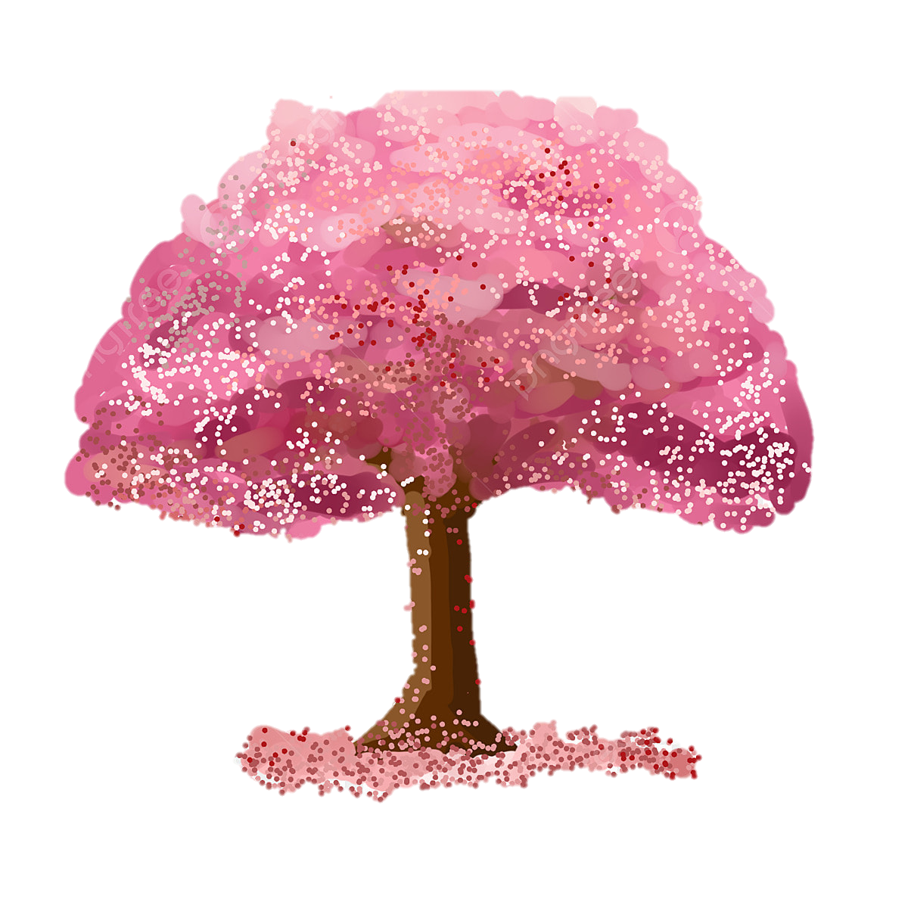
1. Những bản tin về hoa anh đào
Bản tin về hoa anh đào đem lại những thông tin, cái nhìn hữu ích về loại hoa đặc trưng của Đà Lạt
Thể hiện sự quan tâm, đồng điệu của người viết – tác giả với thiên nhiên, đặc trưng của Đà Lạt.

Slide 13

2. Những khó khăn, trở ngại
Theo em, những khó khăn, trở ngại mà người viết bản tin về hoa anh đào gặp phải là gì?
Vì sao lại có những trở ngại ấy?
Chúng ta có thể làm gì để khắc phục những trở ngại, khó khăn này?

Slide 14



2. Những khó khăn, trở ngại
Với người viết: Băn khoăn đấy có phải bản tin hay không? Nội dung có thiết thực hay không?
Với người xem: Thứ xa xỉ viễn mơ, chờ đón những điều thiết thân, tin tức giật gân…
Với môi trường: Bản tin về hoa trở nên lạc lõng, mờ nhạt giữa những tin tức đời sống khác.

Slide 15
Phải làm cho hiện thực về hoa đào được chấp nhận bình đẳng với mọi thông tin khác trên đời.
Chuyển tải cái cảm nhận đầy tinh tế về thực tại cỏ hoa nơi thành phố mình yêu trở thành 1 thông điệp có giá trị cần chia sẻ với nhiều người.

Slide 16
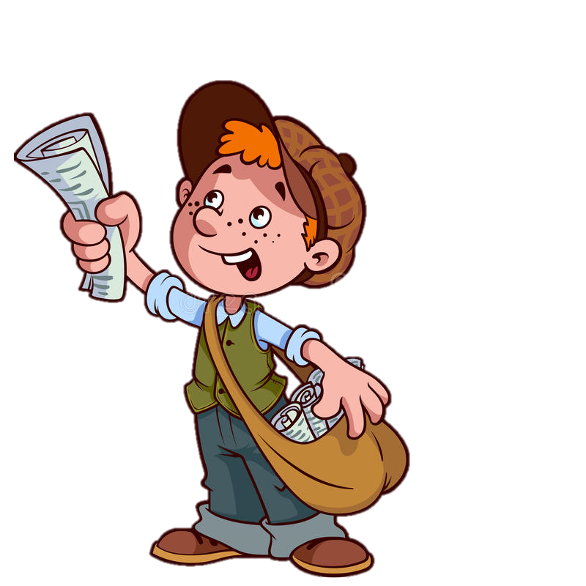
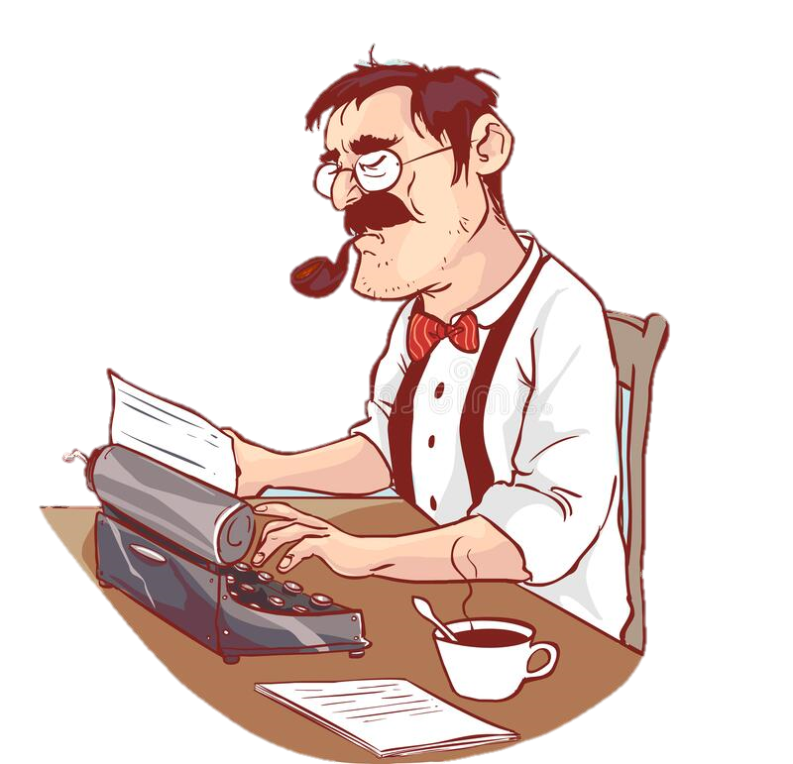

2. Những khó khăn, trở ngại
Bản thân người viết không tìm thấy sự đồng điệu.
Đa số độc giả quan tâm những tin tức theo trend, giật gân
Xã hội quá nhiều thông tin và phức tạp

Slide 17
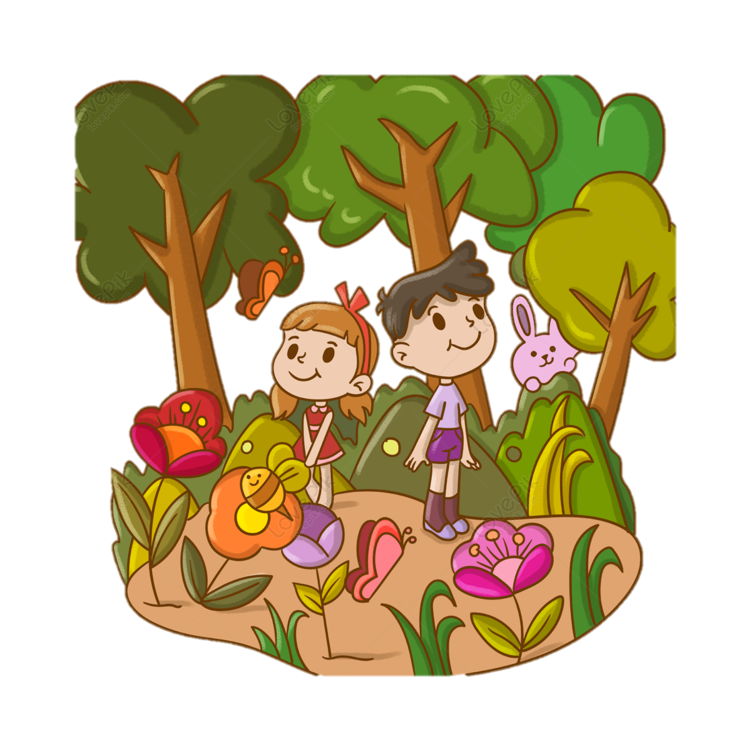
3. Những suy nghĩ về bản tin.
Thiên nhiên, hoa cỏ cũng cần được quan tâm đúng mực.
Con người cần sống chan hòa hơn với thiên nhiên.
Con người cần biết trân trọng, hòa mình và nâng niu những vẻ đẹp của thiên nhiên.

Slide 18
III.
TỔNG KẾT

Slide 19
Lối viết giàu cảm xúc
Lời văn với ngôn ngữ chân thành, giản dị.
Cách dẫn dắt vấn đề khéo léo, dễ hiểu.

Slide 20
Bên cạnh những thông tin quan trọng khác về đời sống – xã hội, con người cũng cần quan tâm nhiều hơn tới thiên nhiên, cuộc sống tự nhiên.
Mỗi người cần có cách sống và cách cư xử đúng mực với thiên nhiên quanh mình.

